Slide 1
10845 – 큐 (https://www.acmicpc.net/problem/10845)
문제
정수를 저장하는 큐를 구현한 다음, 입력으로 주어지는 명령을 처리하는 프로그램을 작성하시오.
push X: 정수 X를 큐에 넣는 연산이다.
pop: 큐에서 가장 앞에 있는 정수를 빼고, 그 수를 출력한다. 만약 큐에 들어있는 정수가 없는 경우에는 -1을 출력한다.
size: 큐에 들어있는 정수의 개수를 출력한다.
empty: 큐가 비어있으면 1, 아니면 0을 출력한다.
front: 큐의 가장 앞에 있는 정수를 출력한다. 만약 큐에 들어있는 정수가 없는 경우에는 -1을 출력한다.
back: 큐의 가장 뒤에 있는 정수를 출력한다. 만약 큐에 들어있는 정수가 없는 경우에는 -1을 출력한다.
입력
첫째 줄에 주어지는 명령의 수 N (1 ≤ N ≤ 10,000)이 주어진다.
둘째 줄부터 N개의 줄에는 명령이 하나씩 주어진다.
주어지는 정수는 1보다 크거나 같고, 100,000보다 작거나 같다. 문제에 나와있지 않은 명령이 주어지는 경우는 없다.
출력
출력해야 하는 명령이 주어질 때마다, 한 줄에 하나씩 출력한다.

Slide 2
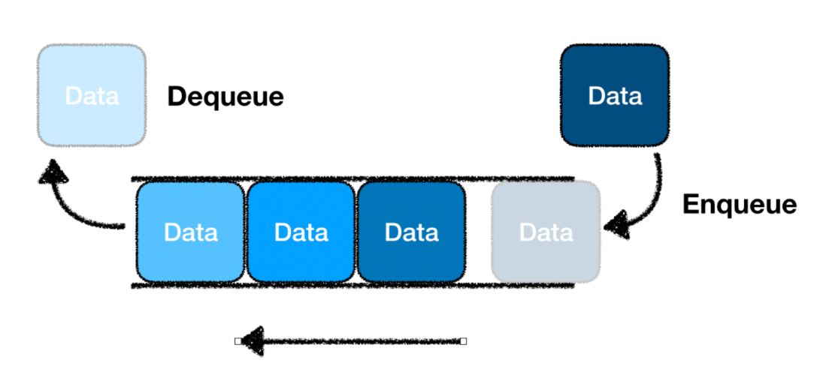
1 : 큐
Queue의 특징
1. 먼저 들어간 자료가 먼저 나오는 구조 FIFO(First In FIrst Out) 구조 2. 큐는 한 쪽 끝은 프런트(front)로 정하여 삭제 연산만 수행함 3. 다른 한 쪽 끝은 리어(rear)로 정하여 삽입 연산만 수행함
4. 그래프의 넓이 우선 탐색(BFS)에서 사용 5. 컴퓨터 버퍼에서 주로 사용, 마구 입력이 되었으나 처리를 하지 못할 때, 버퍼(큐)를 만들어 대기 시킴
Queue<Integer> que = new LinkedList<Integer>();
que.add(num); // 맨 뒤에 값 추가
que.offer(num); // 맨 뒤에 값 추가 que.remove(); // 맨 앞의 값 제거 que.peek(); // 맨 앞의 값 조회
que.poll(); // 맨 앞의 값을 반환하고 제거
que.clear(); // 초기화

Slide 3
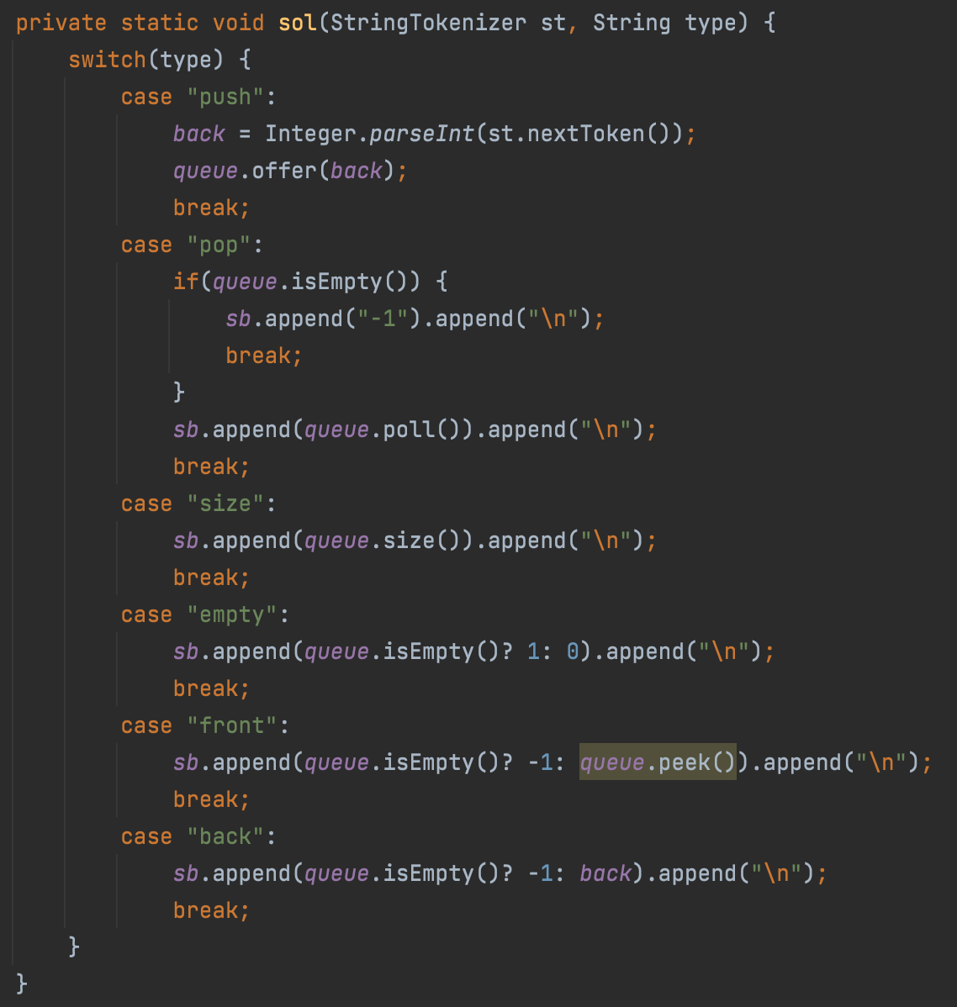
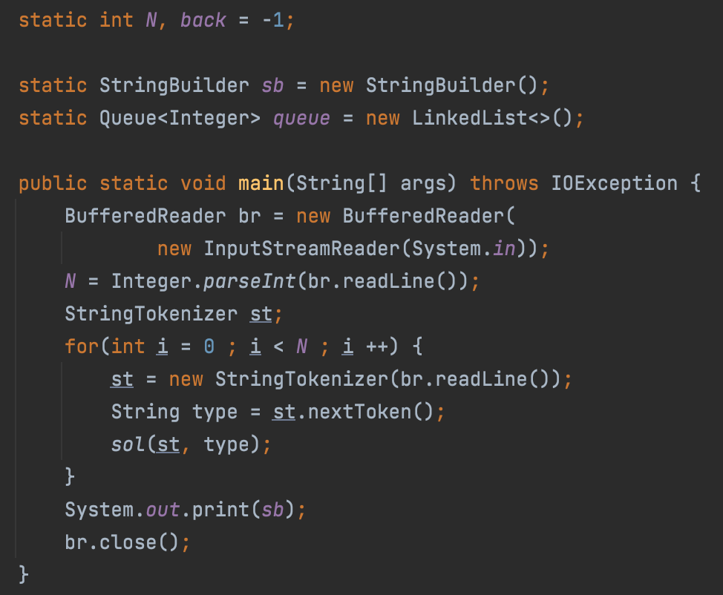
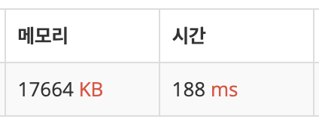
2 : 알고리즘

